Slide 1
C.BREAD
“Quando gli uomini condividono il pane condividono la loro amicizia”
- Jean Cardonnel.
Scarabelli–Ghini
Classe 4D
Insegnante di riferimento: Giacometti Roberta
Boschi Alessio
Mazzanti Marco
Ravaioli Davide
Stagni Francesco
Vignoli Samuele
cooperative.bread@gmail.com

Slide 2
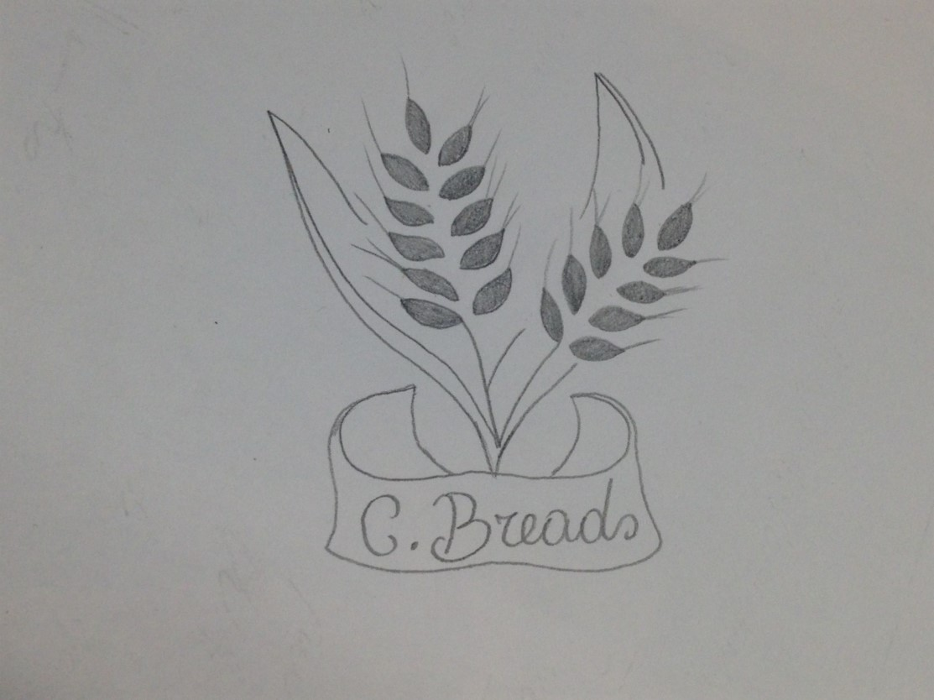
Logo

Slide 3
“Sbagliare è umano, perseverare è diabolico”
Scarsa qualità del pane nei supermercati

Slide 4



La nostra offerta:
-Tradition
-Bio
-Gluten free
Certificato e prodotto in loco

Slide 5


Il nostro guadagno deriva dal:
Prezzo di vendita
Dai €2,20 ai €3,00 al kg
Costo di produzione
Circa €1,50 al kg

Slide 6
I nostri clienti:
-Centri di distribuzione delle G.D.O
- Hotel e Ristoranti
- Ospedali e Ospizi

Slide 7
C.Bread vs La Selva di Tirli
Vendita G.D.O.
Vendita diretta
Alta qualità
C.Bread
La Selva di Tirli

Slide 8
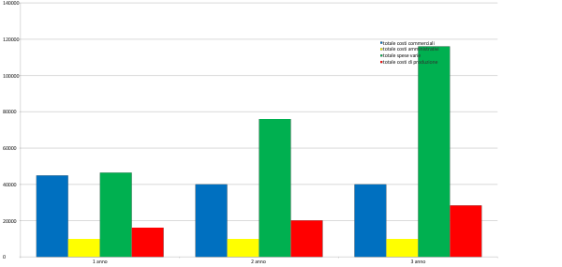
Costi nei primi 3 anni

Slide 9

Long-term plans:
Full assortement
Supply chain increment
Business to Costumer

Slide 10
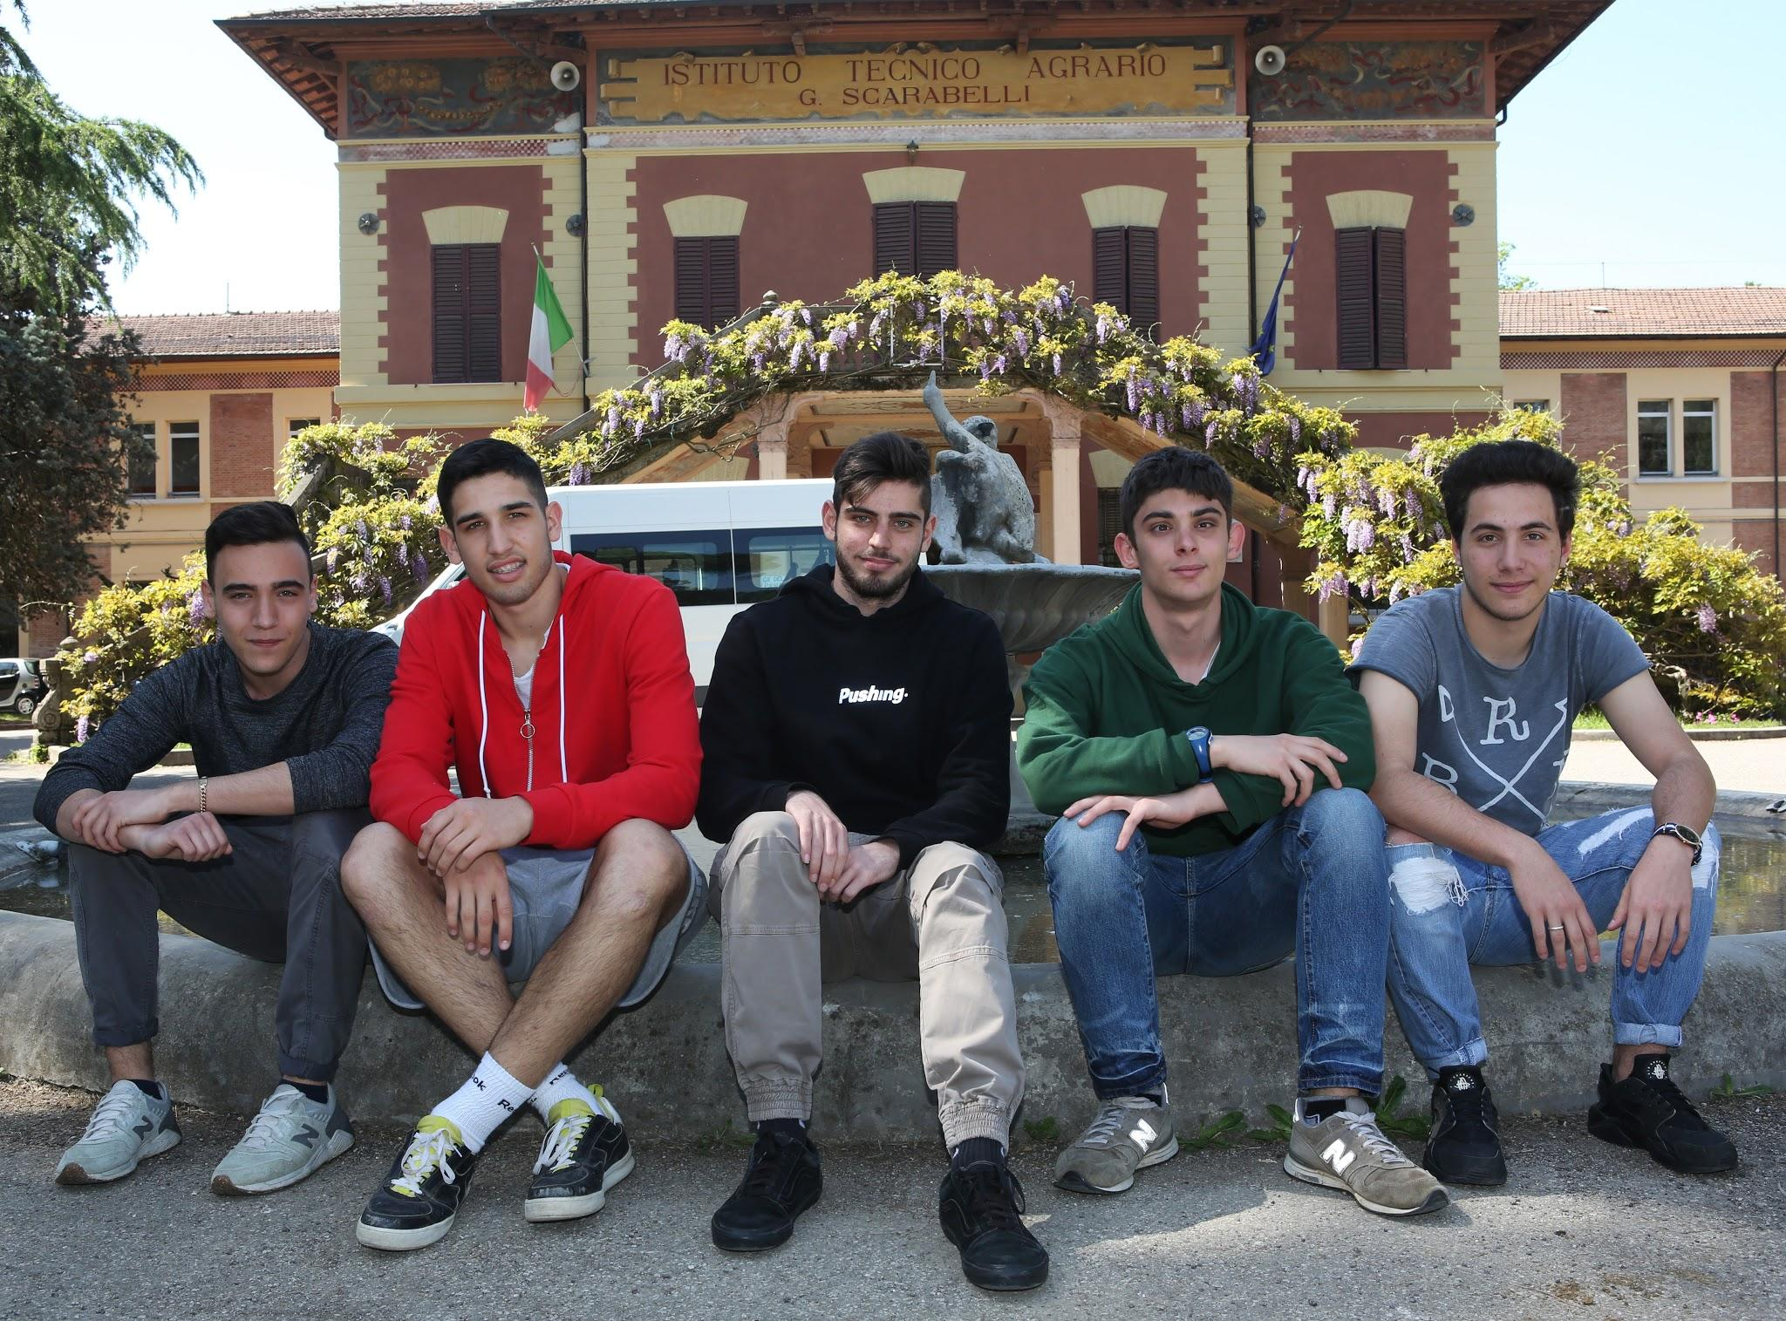
Team
Boschi Alessio
Ravaioli Davide
Stagni Francesco
Mazzanti Marco
Vignoli Samuele

